Slide 1

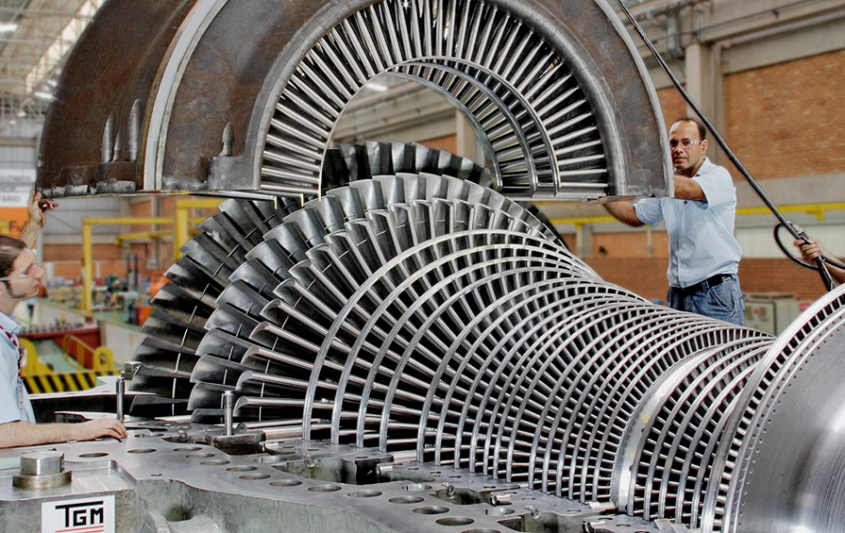
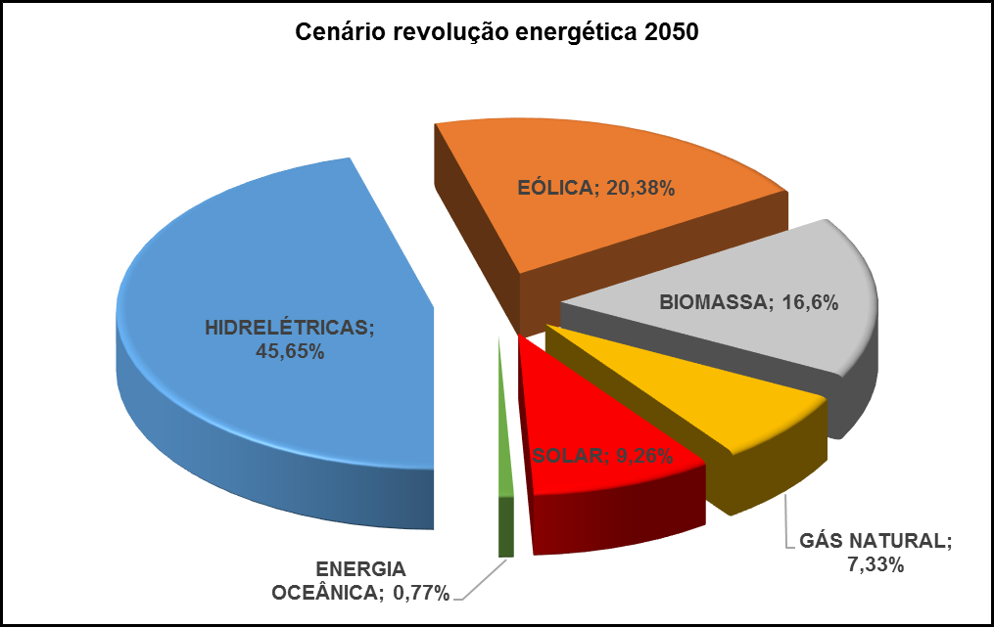
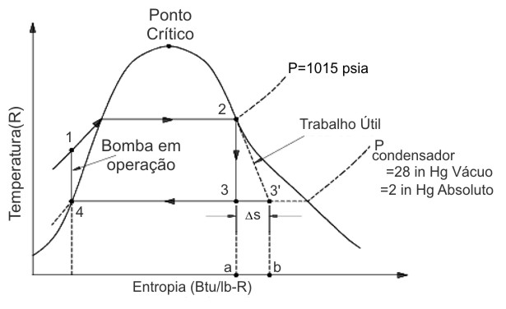
10º SIMPÓSIO NACIONAL DE CIÊNCIAS E ENGENHARIAS – SINACEN
14 a 18 de outubro de 2024
Anápolis, GO - UniEVANGÉLICA
Sugestão de Template para Elaboração de Painel Científico
(Título)
Rosemberg Fortes Nunes Rodrigues¹, Natasha Sophie Pereira²
¹ Bacharelado em Engenharia Mecânica – UniEVANGÉLICA; ² Bacharelados em Engenharia de Computação e Engenharia de Software - UniEVANGÉLICA
rosemberg.rodrigues@unievangelica.edu.br; natasha.sophie@unievangelica.edu.br
INTRODUÇÃO
RESULTADOS E DISCUSSÃO
Os painéis científicos deverão ser elaborados nas medidas de 0,80 x 1,20m. O painel deverá ser identificado no alto, com o título do trabalho, e os nomes dos autores (acadêmico e professor orientador). O painel deve ser preparado conforme a estrutura deste modelo, que deve conter os itens: Título, Introdução, Material e Métodos, Resultados e Discussão, Conclusões e Referências Bibliográficas. Para mostrar os resultados poderão ser usados gráficos, figuras, fotografias e tabelas, com as respectivas legendas. No caso de serem usadas fotografias use-as no formato JPG. Como o conteúdo do pôster deve ser visível a uma distância de pelo menos 2 metros, escreva o texto usando fontes de tamanho adequado como a Arial 32. O espaço do pôster deve respeitar o layout apresentado neste modelo.
A Introdução é a primeira parte do trabalho que deve ser clara, sucinta e descrever os objetivos da pesquisa. Pode indicar os motivos que levaram o autor a escrever o trabalho e/ou apontar algumas das informações já existentes sobre o mesmo assunto. É objetivo da introdução contextualizar o leitor preparando-o para compreensão do tema. Deverá, também, especificar o envolvimento com a temática.
Os resultados da pesquisa também devem ser sucintamente apresentados e discutidos neste item.
Para mostrar os resultados poderão ser usados gráficos, figuras, fotografias e tabelas, com as respectivas legendas conforme Figuras 2 e 3. No caso de serem usadas fotografias use-as no formato JPG.
Figure 2: Turbina a vapor
MATERIAIS E MÉTODOS
Fonte: TGM 2013
Descrição dos instrumentos utilizados na pesquisa, objetivando a coleta de dados, e justificamos nosso plano de ação. Relatar como o projeto será desenvolvido, incluindo os procedimentos e atividades necessárias para atingir as metas e objetivos. O pesquisador deve anunciar o tipo de pesquisa que realizará, explicando se a pesquisa é empírica – com trabalho de campo ou de laboratório; pesquisa teórica (recorrendo a autores) ou de pesquisa histórica (embasada em documentação), ou se de um trabalho que combinará as várias formas. Neste item o pesquisador deve responder a pergunta: Como a pesquisa será desenvolvida? Quais os conceitos e categorias trabalhados, referenciando os autores.
Opcionalmente poderão ser empregados esquemas, fotos, gráficos, ilustrações e tabelas para explicar a metodologia, como no exemplo da Figuras 1:
Figure 3: Matriz energética brasileira - 2014
Figure 1: Ciclo Rankine ideal
Fonte: http://www.ibge.com.br
CONCLUSÕES
As principais conclusões do trabalho, mesmo que ainda parciais, devem ser aqui apresentadas em forma de texto.
Fonte: Shapiro, M. - Fundamentos Termodinâmica 2007
REFERÊNCIAS BIBLIOGRÁFICAS
Referenciar apenas os autores, obras e sites citados no decorrer deste texto, seguindo os exemplos abaixo para livro, capítulo de livro, artigo, TCC, site e fotografia:
[1] CASTRO ,A. N.; OSÓRIO, F.A.P.; TERNAVISK, R.R.; NAPOLITANO, H.B.; VALVERDE, C.; BASEIA, B. Chem. Phys. Lett. 681, 110 (2017).
[2] SPACKMAN, M. A.; MUNSHI, P.; JAYATILAKA, D. The use of dipole lattice sums to estimate electric _elds and dipole moment enhancement in molecular crystals. Chemical physics letters, Elsevier, v. 443, n. 1, p. 87-91, 2007.
[3] VALVERDE, C.; RODRIGUES, R.F.N.; MACHADO, D.F.S.; BASEIA, B., OLIVEIRA, H.C.B. J. Mol. Model. 23, 122 (2017).
[4] RODRIGUES, R. F. et al. Solid state characterization and theoretical study of nonlinear optical properties of a uoro-n-acylhydrazide derivative. PloS one, Public Library of Science, v. 12, n. 4, p. e0175859, 2017.

